Slide 1
ΔΗΜΟΤΙΚΟ ΣΧΟΛΕΙΟ ΜΑΚΡΥΧΩΡΙΟΥ ΛΑΡΙΣΑΣ
ΠΕΡΙΒΑΛΛΟΝ, ΒΙΩΣΙΜΗ ΑΝΑΠΤΥΞΗ ΚΑΙ ΕΥΡΩΠΑΙΚΗ ΤΑΥΤΟΤΗΤΑ
HELSINKI, FINLAND
THE ECO- SOCIAL APPROACH
ΠΡΟΓΡΑΜΜΑ ΕΡΑΣΜΟΥΣ 2020-2023

Slide 2
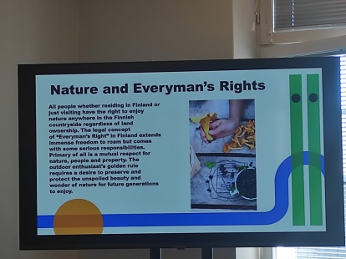
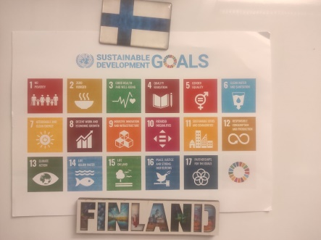
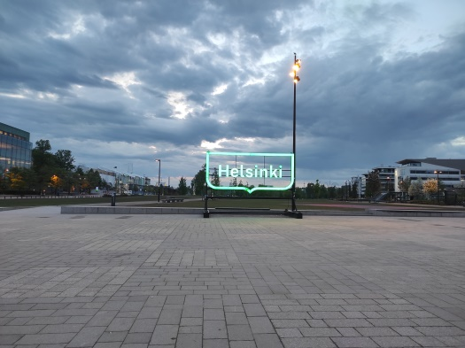
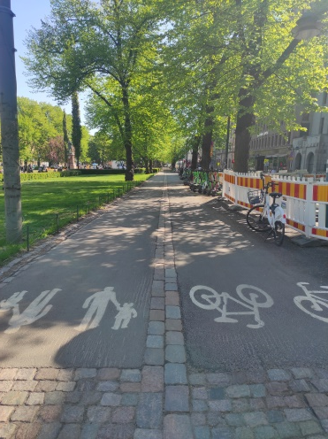
Why Finland?
Η πιο ευτυχισμένη χώρα για 6^{η} χρονιά: απλά επειδή απολαμβάνουν μικρές χαρές της ζωής όπως βόλτα στο δάσος?
Η νομική διάσταση Everyman’s right: όλοι, ακόμη και οι επισκέπτες μπορούν να περιηγηθούν ασχέτως ιδιοκτησίας.
Υπευθυνότητα και Σεβασμός σε φύση, ανθρώπους, ιδιοκτησία
Χρυσός κανόνας: διατήρηση τοπίου για μελλοντικές γενεές
Σε εναρμόνιση με 17 Στόχους Βιώσιμης Ανάπτυξης των Ην. Εθνών: 4, Ποιοτική εκπαίδευση/ 12 Υπεύθυνη παραγωγή και κατανάλωση/ 15 Ζωή πάνω στη γη

Slide 3
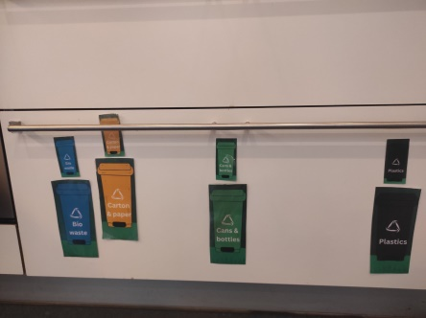
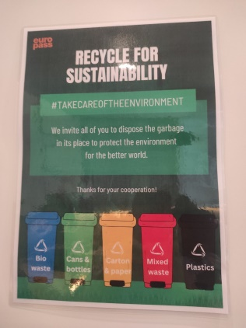
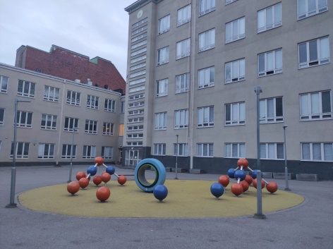
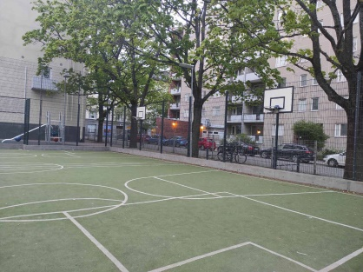
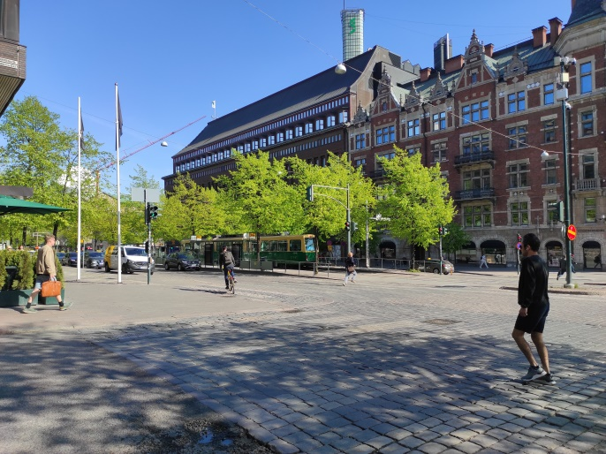
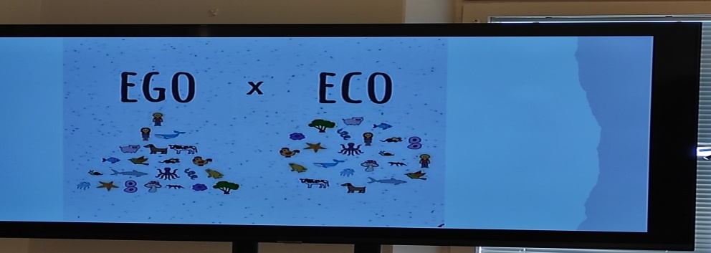
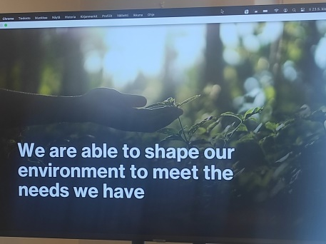
Ποιοτική εκπαίδευση: μέχρι τα 18, χωρίς αξιολόγηση, βαθμολόγηση, κατάταξη, πανεπιστήμιο ανοικτό για όλους
Υπεύθυνη παραγωγή και κατανάλωση: ανεξάρτητοι πολίτες
Ζωή πάνω στη γη: Σε εναρμόνιση με τη φύση
Προαύλιο σχολείου

Slide 4
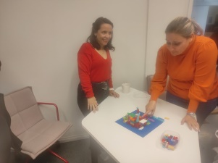
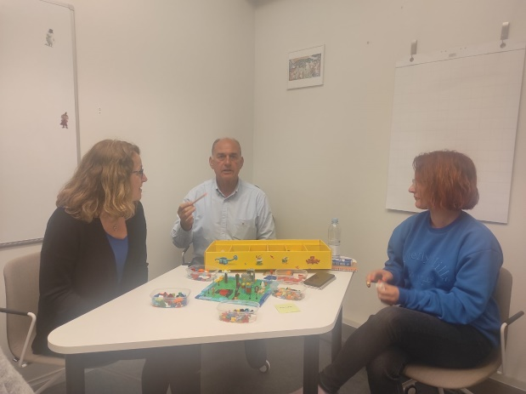
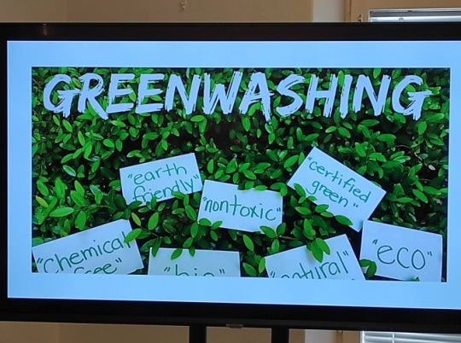
Environmental Education in Finland- The Eco- Social Approach
Βιωματικές Δράσεις:
Πώς να προστατεύσουμε το νησί μας από φυσικές καταστροφές
Πώς να ξεχωρίζουμε ποιες εταιρείες κάνουν κατάχρηση οικολογικού/ βιολογικού/ φυσικού labeling
Πόσο eco, bio, natural είναι τα «πράσινα»προιόντα ?

Slide 5
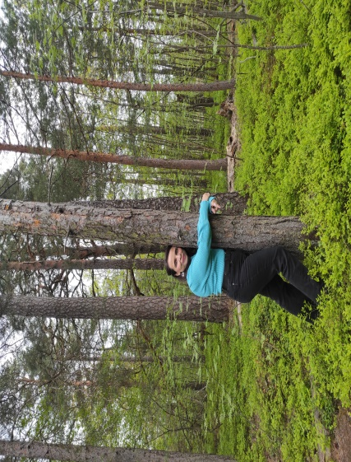
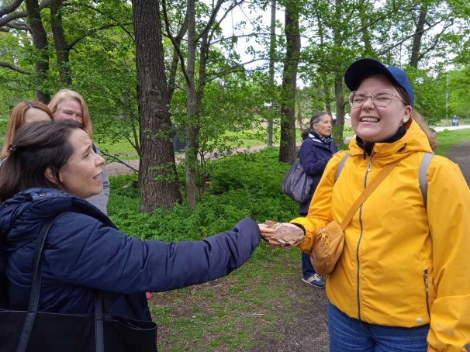
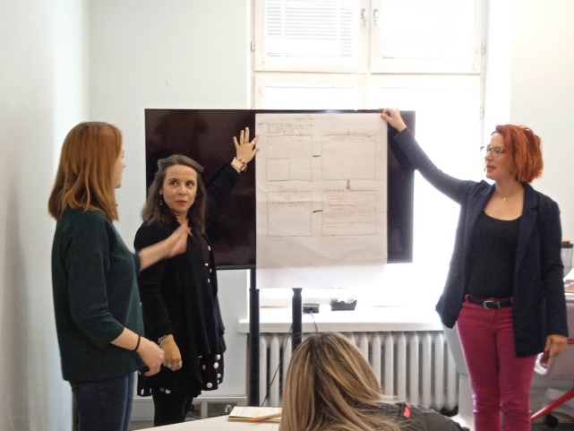
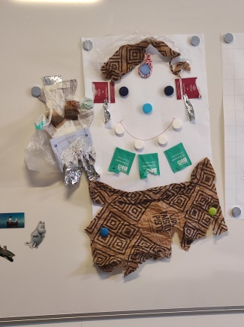
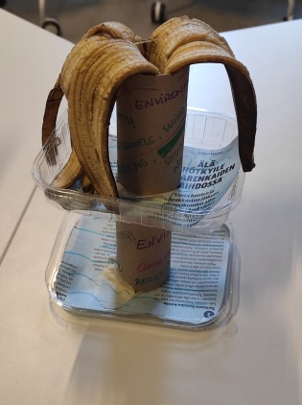
Πώς να επανασυνδεθούμε με τη φύση
Πώς να επαναχρησιμοποιούμε υλικά
Πώς να σχεδιάσουμε εκπαιδευτικά σενάρια αξιοποιώντας τα 4 C’s: Connecting, Communicating, Collaborating, Creating

Slide 6
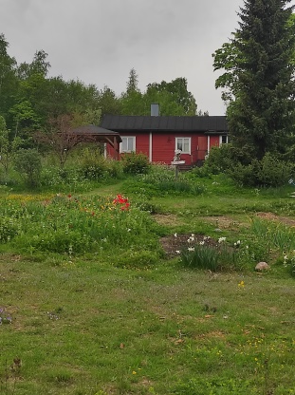
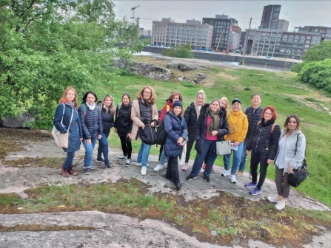
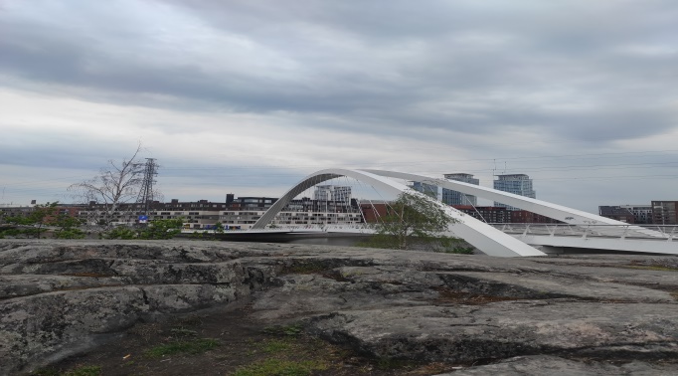
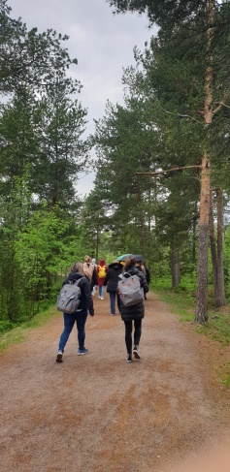
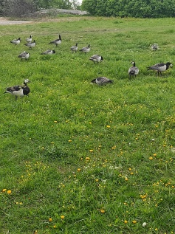
Επίσκεψη στο κοντινό νησάκι Mustikkaama
Αγροτόσπιτο- σχολικός κήπος
Δραστηριότητες αναψυχής
Goose Chase- εφαρμογή/ ολοκλήρωση tasks

Slide 7
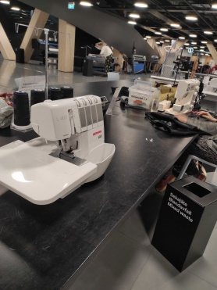
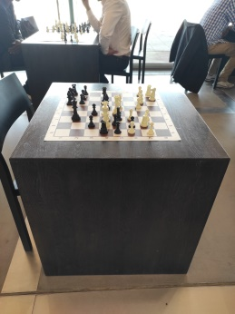
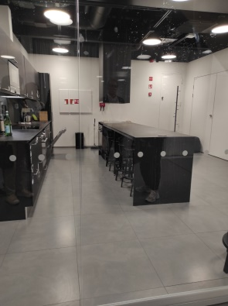
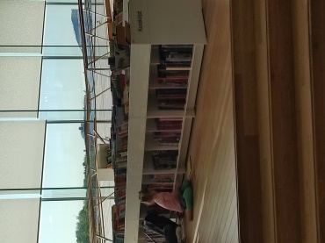
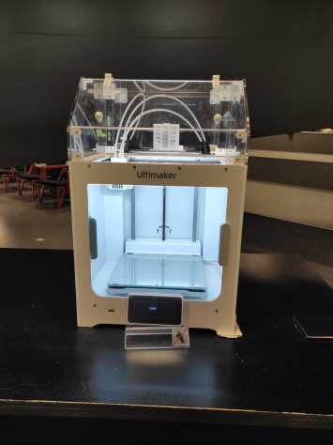
Life in Helsinki
Oodi Public Library: Μια κυψέλη Πολιτισμού
Δωρεάν: Ομάδες εργασίας, χώρος μαγειρικής, ηχογράφηση μουσικής, παιχνίδια, σημείο συνάντησης
Επί πληρωμή: 3D printing, έγχρωμες εκτυπώσεις

Slide 8
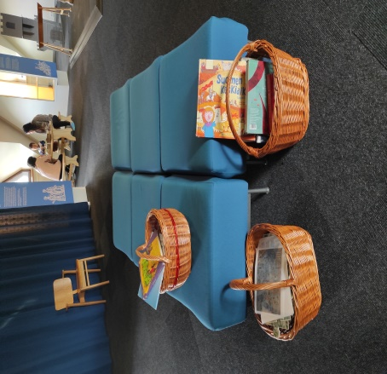
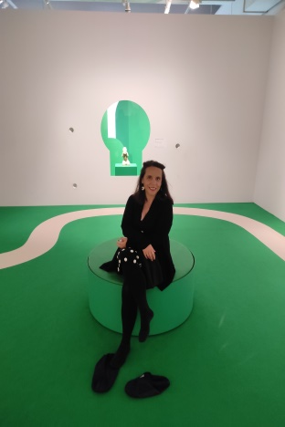
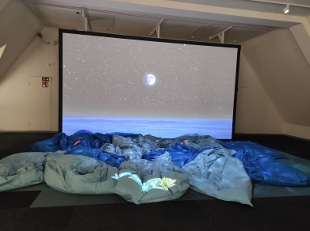
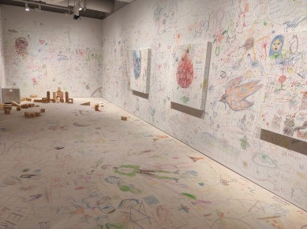
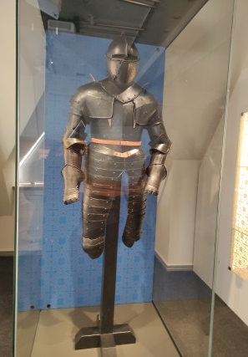
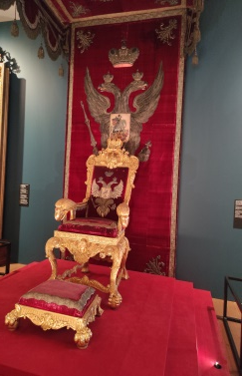
Μια νύχτα στο μουσείο…
…χωρίς παπούτσια!
Life in Helsinki
Helsinki Art Museum & National Museum
Εκεί που το παρελθόν συναντά το παρόν μέσα από την αλληλεπίδραση και τη διάδραση.
Ζωγραφική, ανάγνωση.

Slide 9
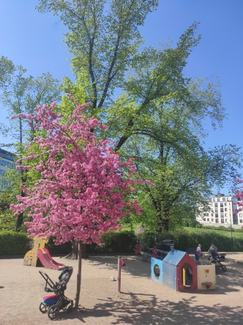
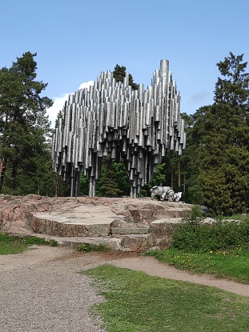
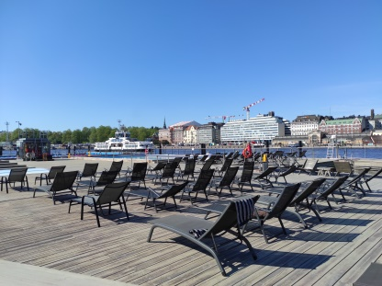
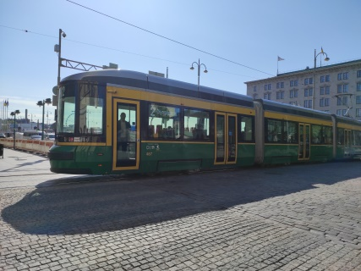
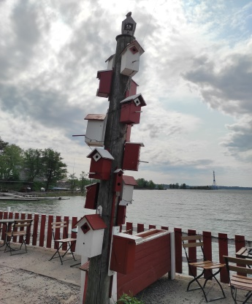
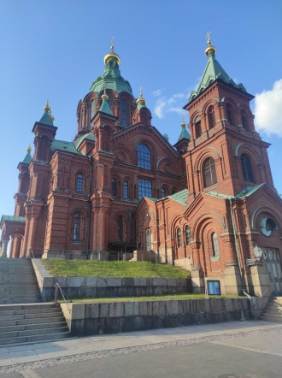
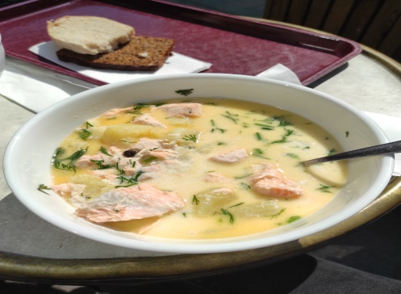
Οι Φινλανδοί ξέρουν να απολαμβάνουν τη μέρα τους ανάλογα με τον καιρό!
Πράσινο παντού, ακόμη και στο τραμ!
Life in Helsinki:
Όταν η κλιματική αλλαγή (!) ευνοεί τη βόλτα στην πόλη (δυστυχώς)…
Σούπα Σολωμού

Slide 10
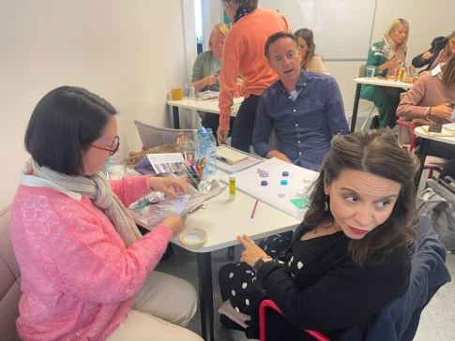
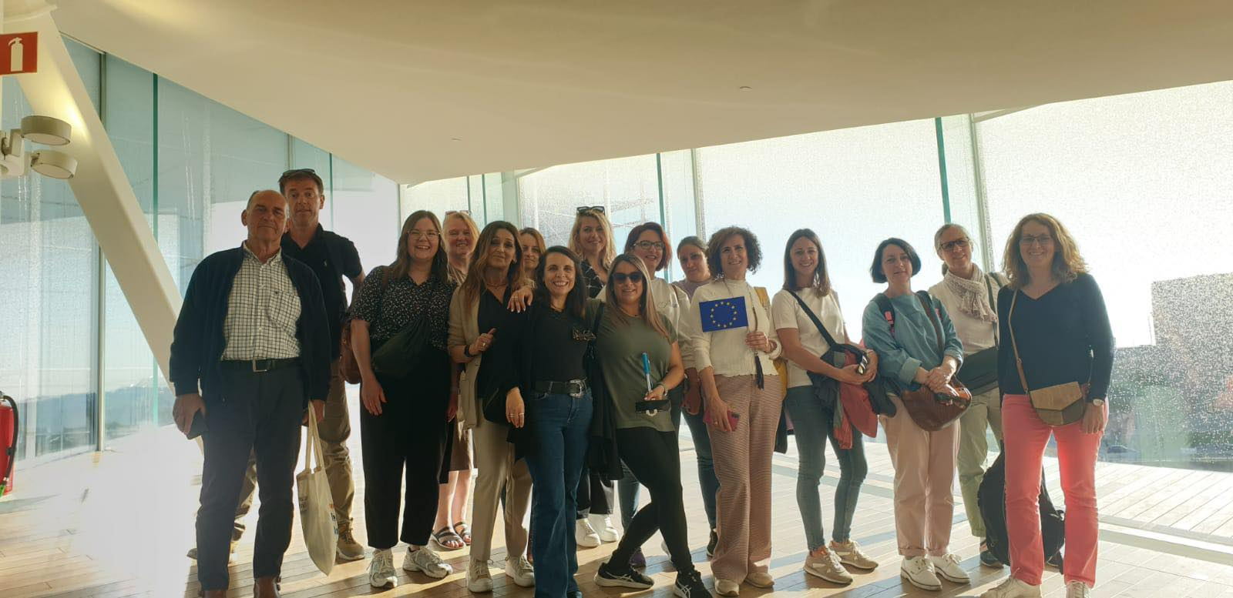
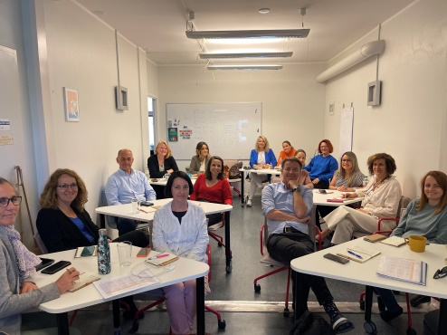
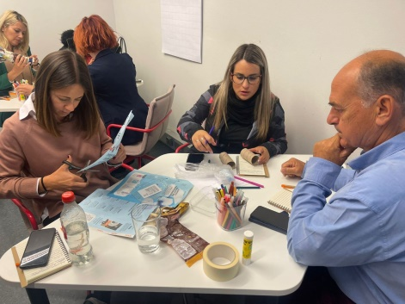
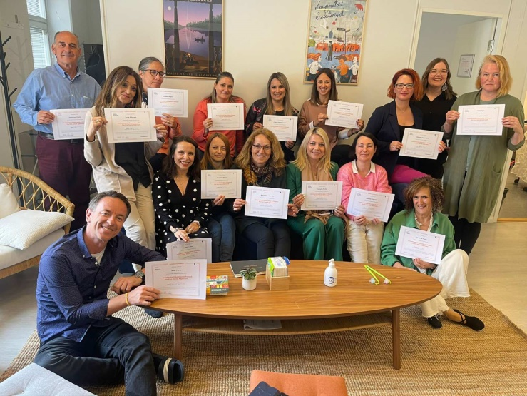
Πώς Ήρθαμε
Πώς φεύγουμε!
Πώς εξελίχθηκε

Slide 11
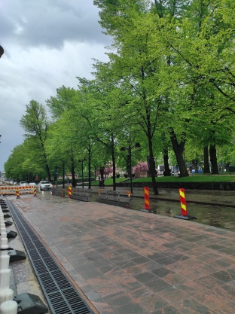
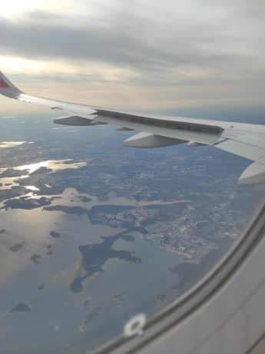
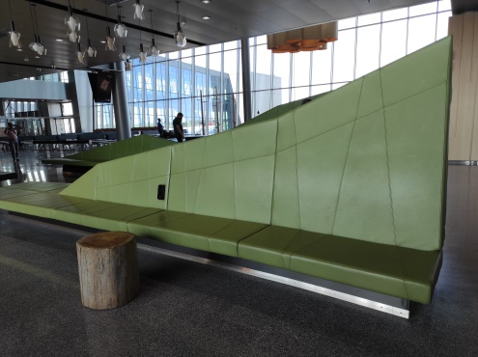
Thank you for your attention!
ΕΥΧΑΡΙΣΤΟΥΜΕ ΓΙΑ ΤΗΝ ΕΥΚΑΙΡΙΑ!
Η βροχή είναι ο τρόπος του Θεού να πει ευχαριστώ!
Αirport
Waiting lounge
Χωριό Αη- Βασίλη…

